Slide 1
人教版小学数学二年级上册
第五单元 观察物体
5.1 观察物体
MENTAL HEALTH COUNSELING PPT
讲解人：xippt 时间：2020.6.1

Slide 2
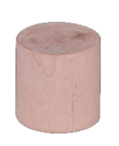
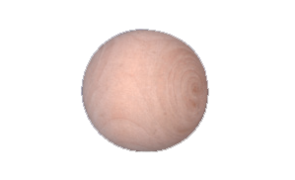
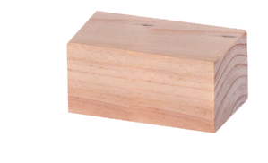
课堂导入
小朋友们，还记得
这些立体图形吗？
长方体
正方体
圆柱
球
今天我们继续研究有关立体图形的知识。

Slide 3
新知探究
观察长方体
上面
长方体不论从正面、侧面和上面看，看到的图形可能全是长方形，也可能有正方形。
左面
正面

Slide 4
新知探究
观察正方体
上面
正方体不论从正面、侧面和上面看，看到的图形都是相同的正方形。
左面
正面

Slide 5
新知探究
观察圆柱
上面
圆柱从上面看和下面看到的是相同的圆，从正面和侧面看到的都是相同的长方形或正方形。
左面
正面

Slide 6
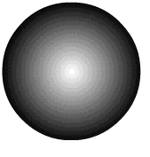
新知探究
观察球
上面
球不论从正面、侧面和上面看，看到的图形都是相同的圆。
左面
正面

Slide 7
新知探究
立方体 | 正面 | 侧面 | 上面
长方体
正方体
圆柱
球
长方形
长方形
长方形
正方形
正方形
正方形
长方形
长方形
圆
圆
圆
圆
从不同的方向观察同一个立体图形，看到的形状可能是相同的，也可能是不同的。

Slide 8
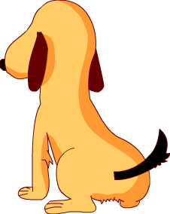
课堂训练
1. 连一连。

Slide 9
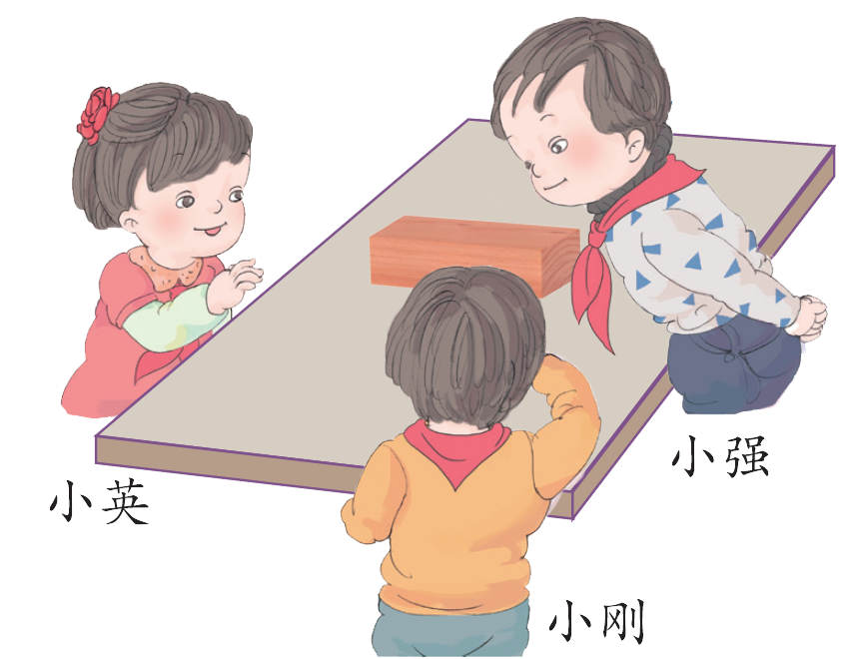
三、巩固练习
课堂训练
2. 下面右边的三幅图分别是谁看到的？
小英
小刚
小强

Slide 10
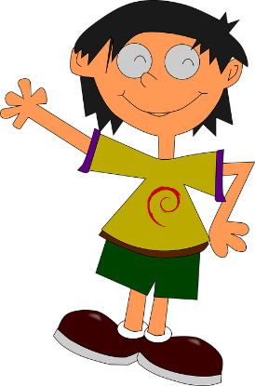
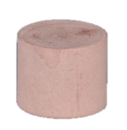
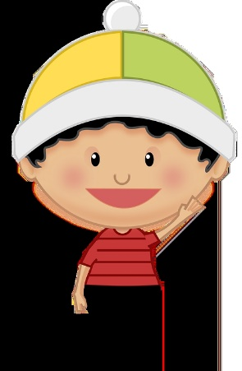
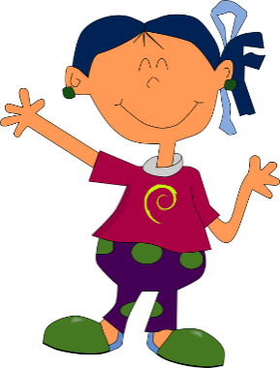
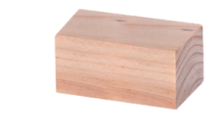
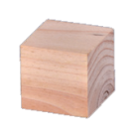
课堂训练
3. 看到的立体图形的一个面是正方形，这个立体图形是我们学过的，它可能是什么？
一个面是正方形
同学们，大家一起来玩一个推理小游戏。
还可能是圆柱体。
可能是正方体。
还可能是长方体。

Slide 11
版权声明
感谢您下载xippt平台上提供的PPT作品，为了您和xippt以及原创作者的利益，请勿复制、传播、销售，否则将承担法律责任！xippt将对作品进行维权，按照传播下载次数进行十倍的索取赔偿！
1. 在xippt出售的PPT模板是免版税类(RF:
Royalty-Free)正版受《中国人民共和国著作法》和《世界版权公约》的保护，作品的所有权、版权和著作权归xippt所有,您下载的是PPT模板素材的使用权。
2. 不得将xippt的PPT模板、PPT素材，本身用于再出售,或者出租、出借、转让、分销、发布或者作为礼物供他人使用，不得转授权、出卖、转让本协议或者本协议中的权利。

Slide 12
小结
这节课你有哪些收获呢？
（1）长方体不论从正面、侧面和上面看，看到的图形可能全是长方形，也可能有正方形。
（2）正方体不论从正面、侧面和上面看，看到的图形都是相同的正方形。
（3）圆柱从上面和下面看到的是相同的圆，从正面和侧面看到的都是相同的长方形或正方形。
（4）球不论从正面、侧面和上面看，看到的图形都是相同的圆。
（5）从不同的方向观察同一个立体图形，看到的形状可能是相同的，也可能是不同的。
（6）只看到物体的一个面，不能判定这个物体是什么样的。

Slide 13
人教版小学数学二年级上册
第五单元 观察物体
感谢你的聆听
MENTAL HEALTH COUNSELING PPT
讲解人：xippt 时间：2020.6.1

